Slide 1
ТЕПЛОЕНЕРГЕТИКА.
Енергетичний менеджмент, енергоефективні муніципальні та промислові теплові технології

Slide 2
ПРОФІЛЬ ФАХІВЦЯ: системна підготовка з теплоенергетики для різних галузей економіки.
Після навчання фахівці можуть здійснювати управління енергозбереженням, наукові дослідження, проектування, монтаж, налагодження, експлуатацію сервісне обслуговування теплоенергетичного обладнання і технологій, у тому числі, що використовують вторинні, нетрадиційні та відновлювальні енергоресурси.
СТУПІНЬ ВИЩОЇ ОСВІТИ, КВАЛІФІКАЦІЯ:
Бакалавр, бакалавр-інженер з теплоенергетики
Магістр з теплоенергетики
ФОРМА НАВЧАННЯ: денна, заочна

Slide 3
Сфери освітньої програми
енергоефективні промислові теплові технології
муніципальна теплоенергетика
альтернативні джерела енергії, декарбонізація
енергетичний менеджмент та аудит
енергоефективність та енергозбереження,
раціональне природокористування
Випускники обіймають інженерні та управлінські посади у державних, муніципальних, приватних, наукових, виробничих та комерційних організаціях, можуть здійснювати ресурсоенергетичні обстеження та аудити.

Slide 4
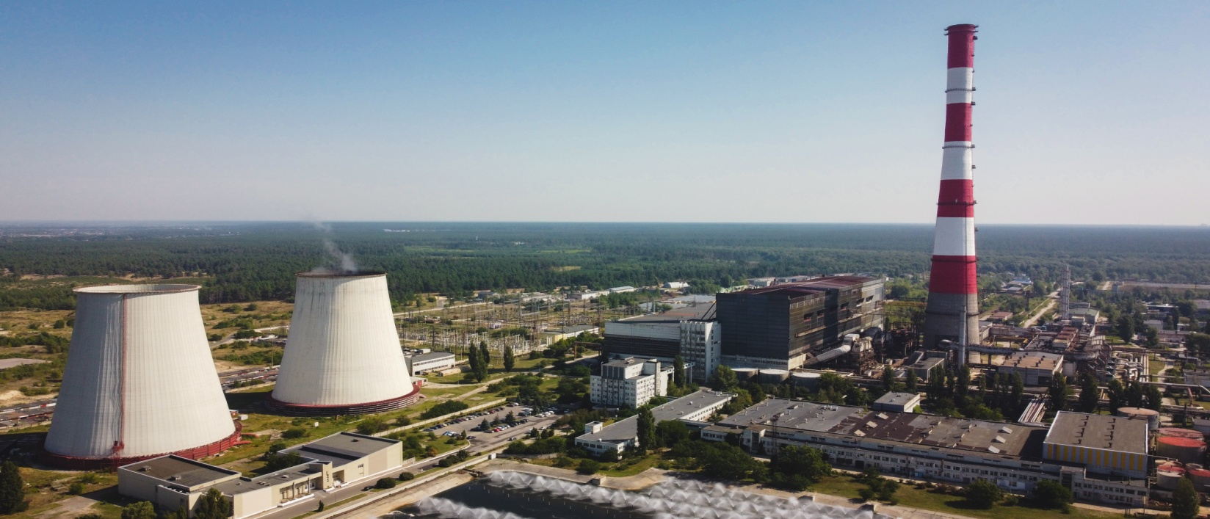
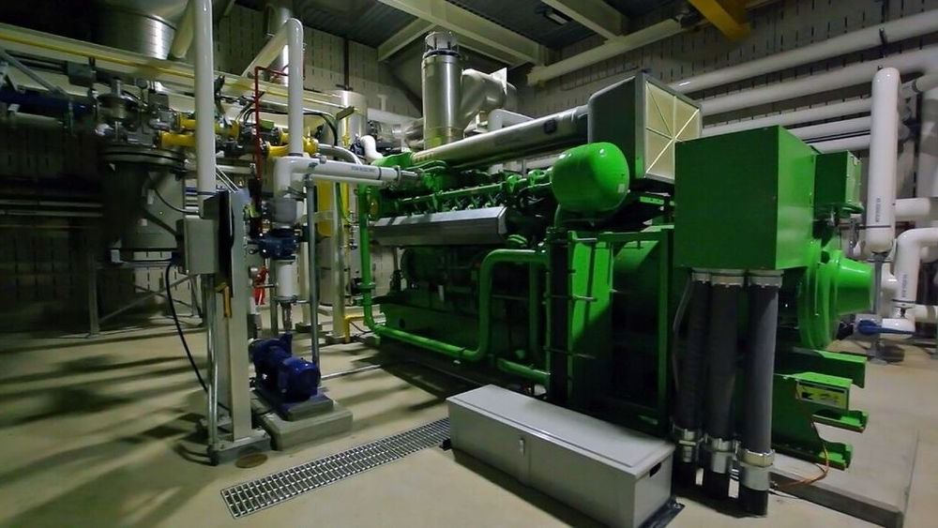
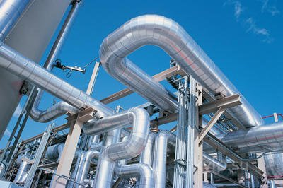
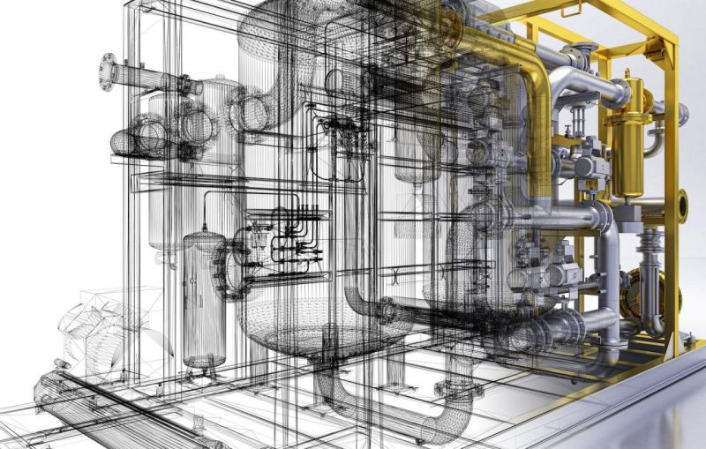
Енергоефективні промислові технології

Slide 5
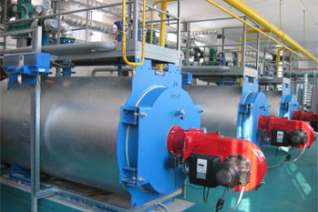
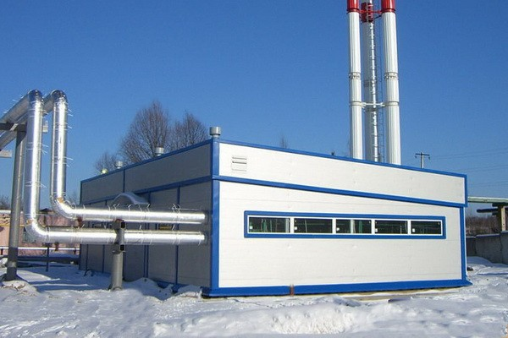
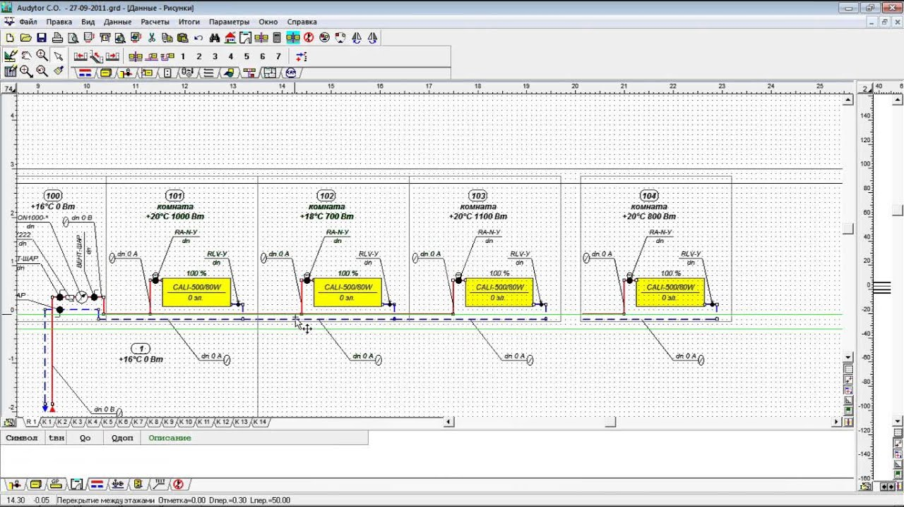
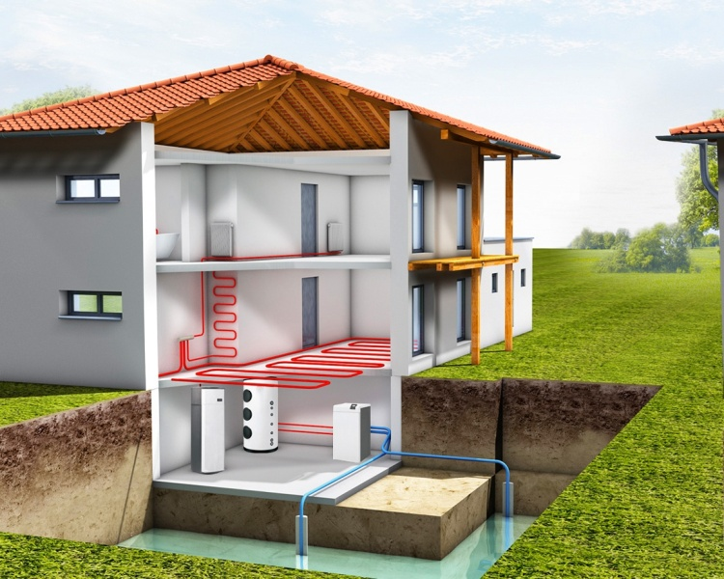
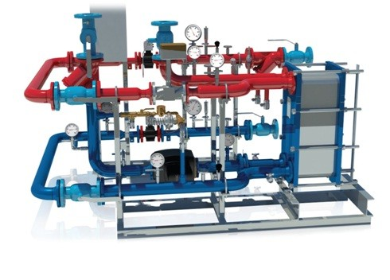
Муніципальна теплоенергетика

Slide 6
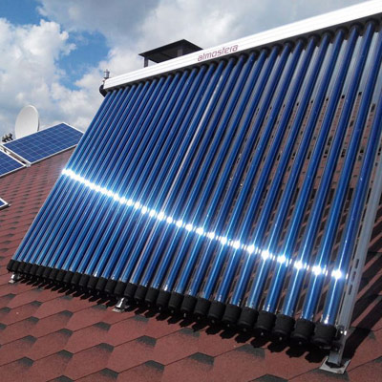
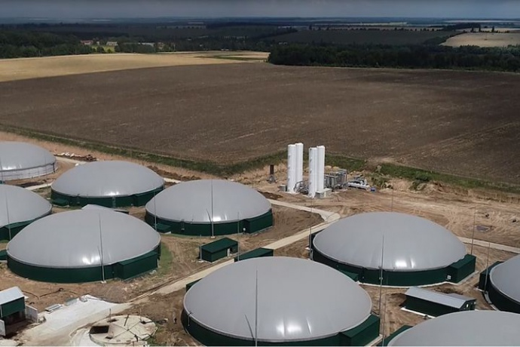
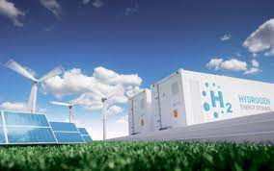
Альтернативні джерела енергії

Slide 7
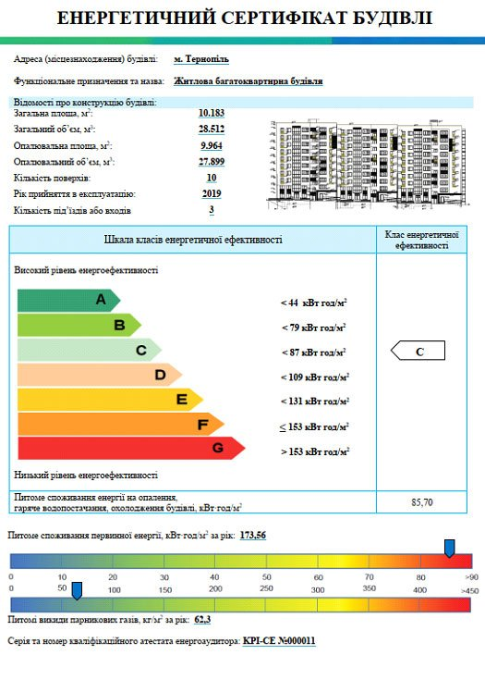
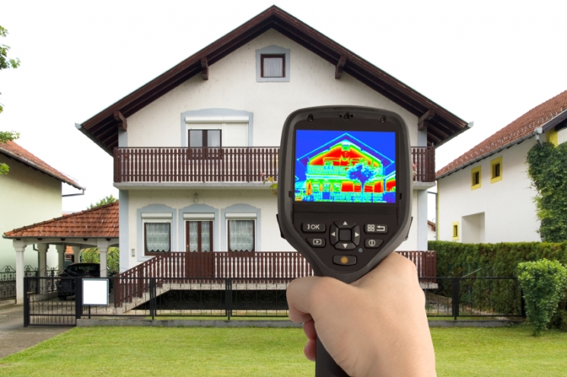
Енергетичний менеджмент та аудит

Slide 8
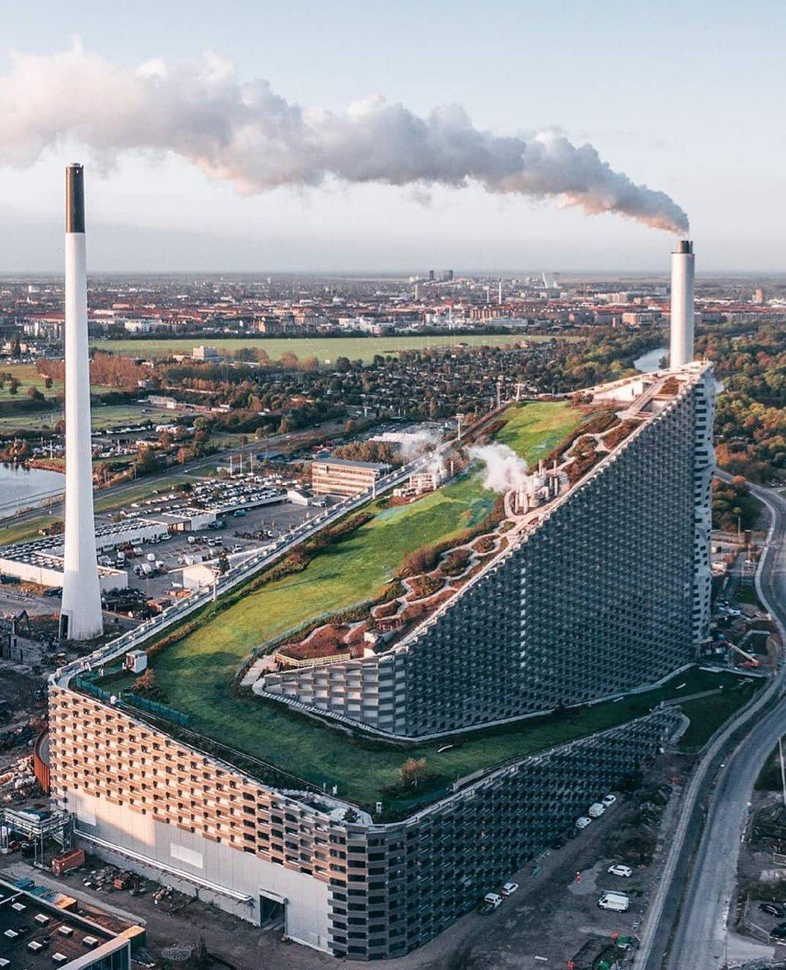
Енергоефективність та енергозбереження, раціональне природокористування

Slide 9
Сучасні знання та практичні навички
Провідні компанії України та світу у сфері теплоенергетичних систем та енергозберігаючих технологій проводять воркшопи, лекції, надають свій досвід та матеріально-технічну базу для навчання студентів, натомість першими отримують право «задрафтувати» молодих спеціалістів.

Slide 10
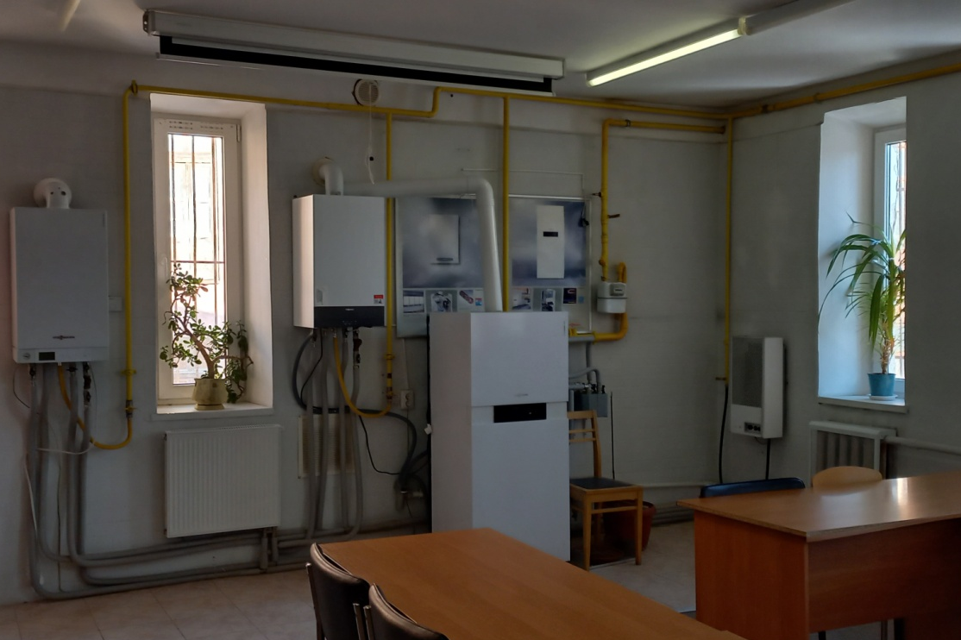
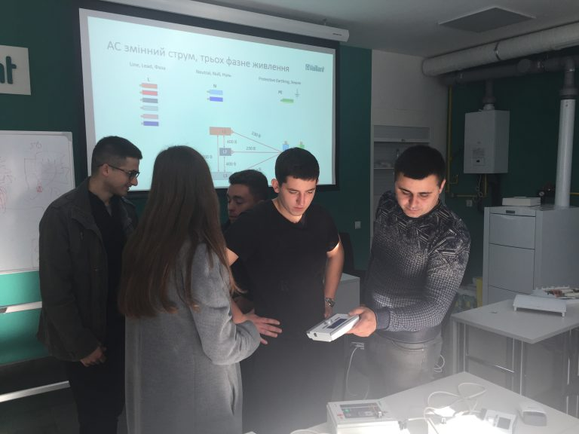
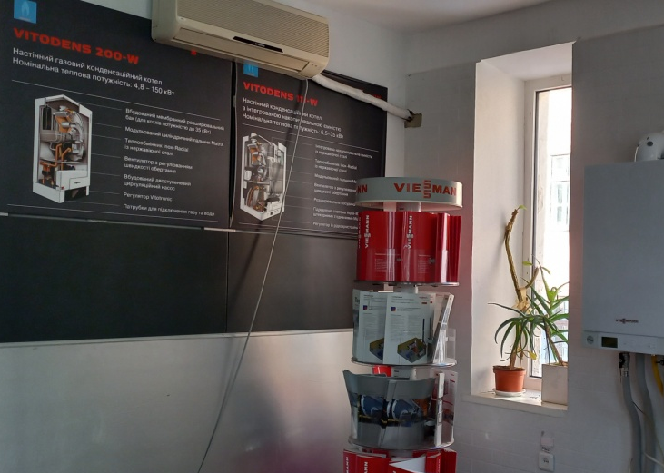
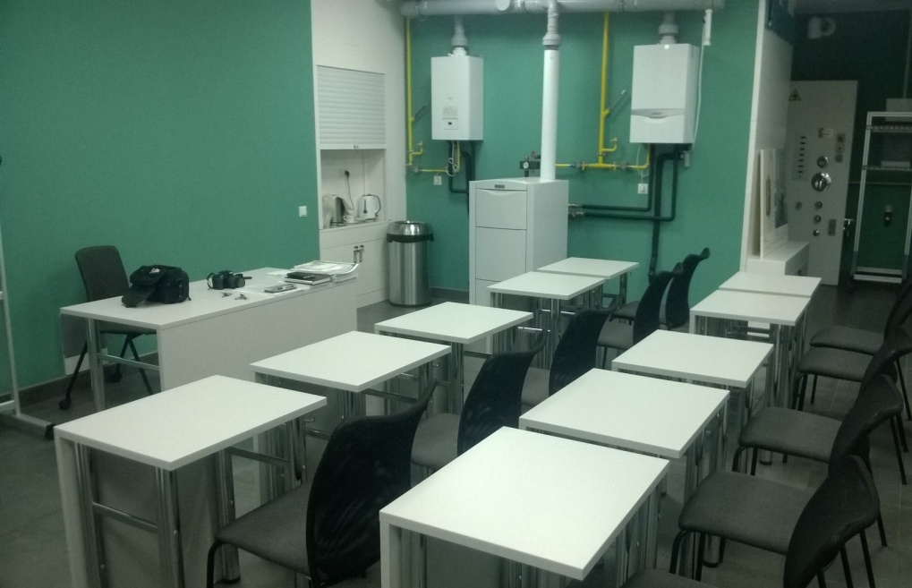
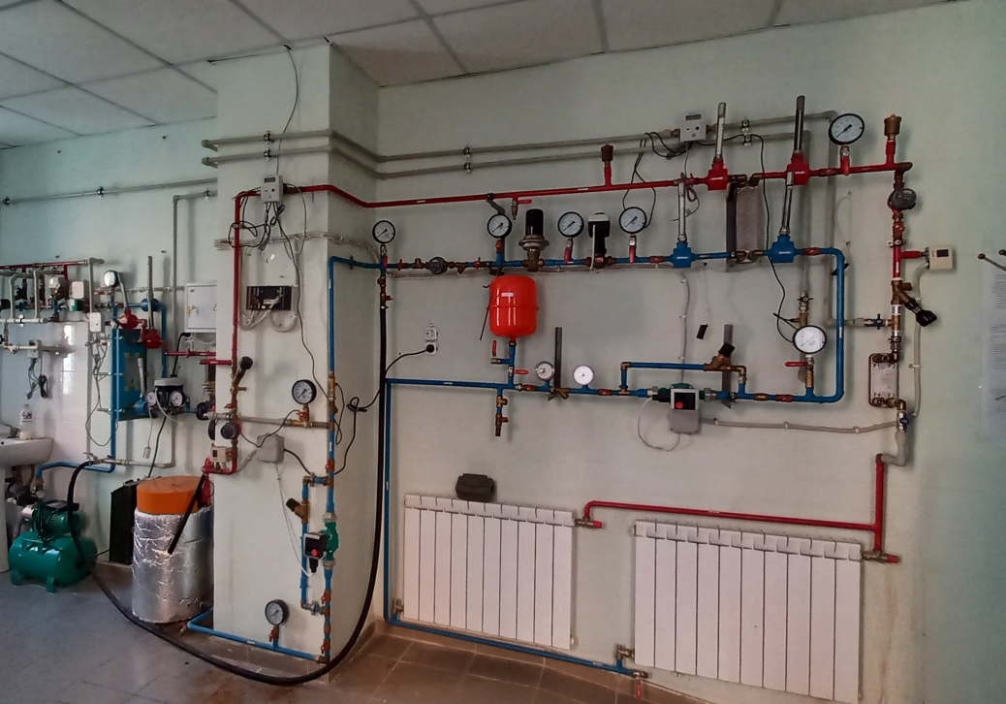
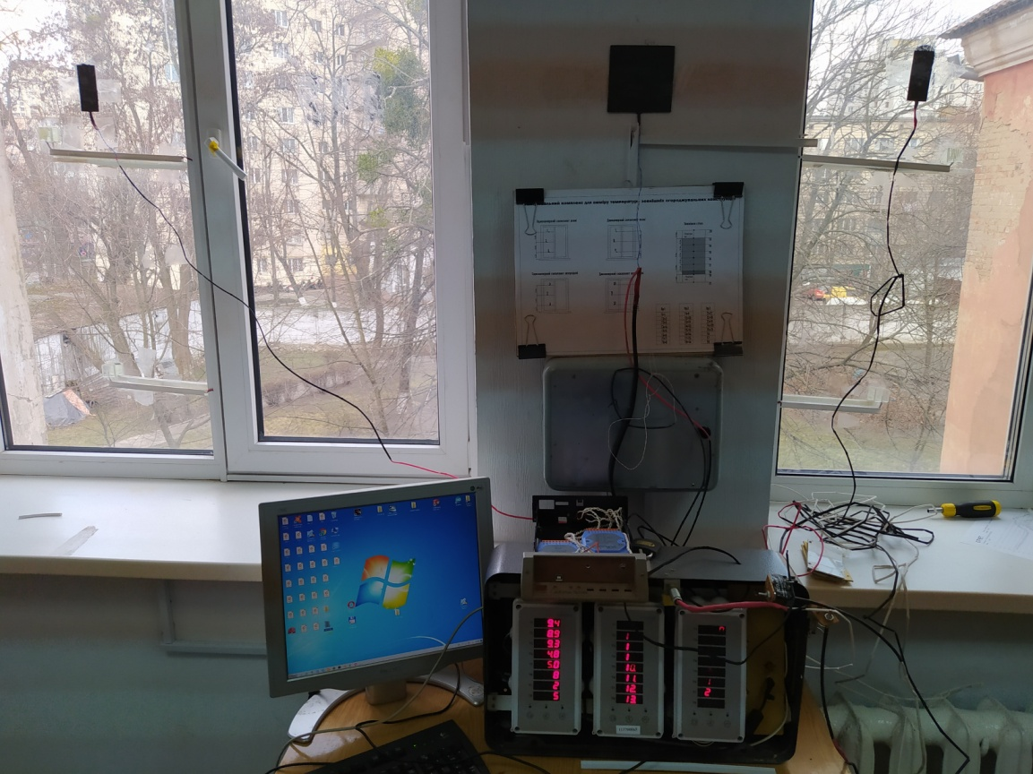
Матеріально-технічне оснащення

